Slide 1



Apropiación de las TIC en la Socialización Digital
Samuel Arias
28/06/25

Slide 2
Saber usar la información en la red
5 Tips como aprendiz digital:
Verifica siempre la fuente antes de compartir información.
Nunca publiques datos personales sin seguridad.
Usa contraseñas seguras y cámbialas regularmente.
No descargues archivos de sitios no confiables.
Usa el pensamiento crítico antes de creer en cadenas o noticias virales.

Slide 3
Lineamientos de buena socialización digital
Respeta a los demás en los espacios digitales. Importancia: Promueve una convivencia sana. Aplicación: Comento con respeto en foros del curso.
Evita el uso de lenguaje ofensivo o discriminatorio. Importancia: Genera un ambiente de aprendizaje inclusivo. Aplicación: Cuido el tono y las palabras al escribir.
Cita siempre las fuentes de información. Importancia: Respeta los derechos de autor. Aplicación: Referencio todos mis trabajos.
No compartas información falsa o no verificada. Importancia: Evita desinformación. Aplicación: Antes de publicar, siempre verifico.
Participa activamente pero sin interrumpir. Importancia: Favorece el diálogo. Aplicación: Participo en actividades grupales aportando valor.

Slide 4
Integración de Actividades

Slide 5
Pagina web
https://samuelarias-py.github.io/Edutech/#

Slide 6
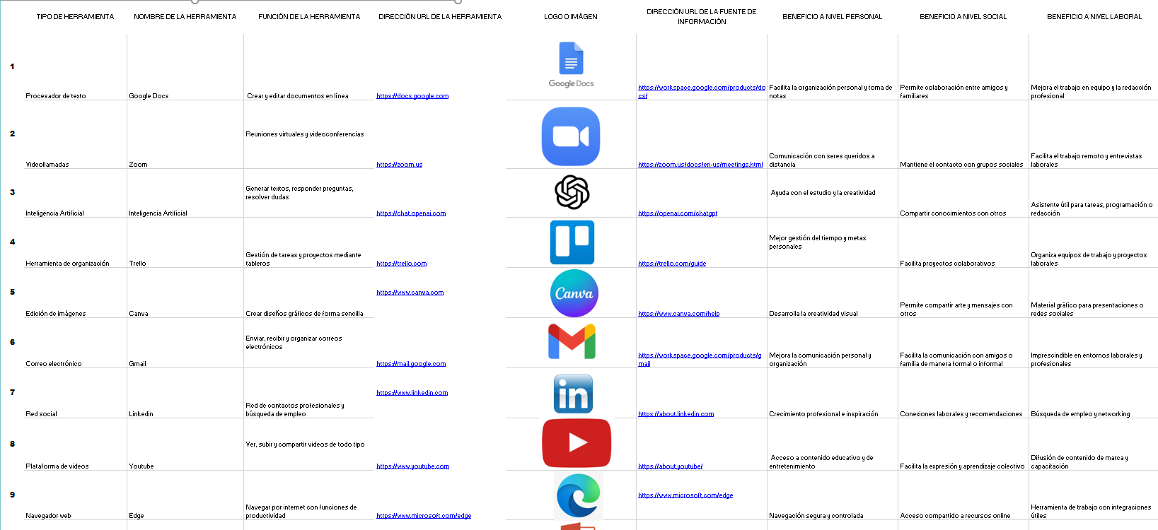

Slide 7
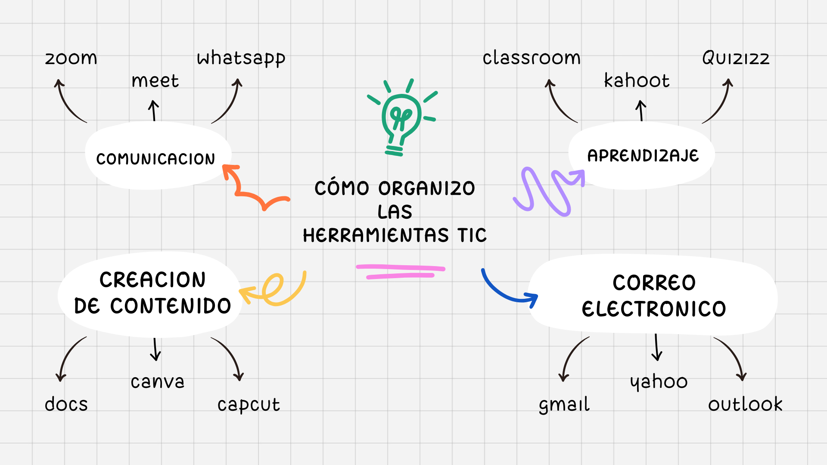

Slide 8
Informe ejecutivo y mapa conceptual
Informe ejecutivo:
Permite organizar y presentar información clave con claridad.
Es útil al entregar reportes o presentaciones académicas.
Mapa conceptual:
Es una herramienta visual para representar ideas de forma jerárquica.

Slide 9
Principios y valores universales
Ejemplos clave aplicables al entorno digital:
Respeto: Valorar ideas ajenas, incluso si no se comparten.
Justicia: Dar crédito a los autores, evitando el plagio.
Solidaridad: Ayudar a compañeros cuando lo necesiten.
Importancia: Estos principios fortalecen el trabajo colaborativo en plataformas virtuales.

Slide 10
Trabajo en equipo
Favorece la colaboración, escucha activa y empatía.
En entornos digitales se requiere comunicación clara, reparto de tareas y cumplimiento de acuerdos.
Una actitud ética fortalece la cooperación y el respeto mutuo.

Slide 11
Apreciación personal
Este curso me enseñó no solo a usar herramientas digitales, sino a hacerlo con ética y conciencia. Me ayudó a crecer como aprendiz digital.

Slide 12
Conclusiones
La ética y los valores en la red son fundamentales.
Saber usar la información evita riesgos y malas prácticas.
Las TIC son poderosas, pero requieren responsabilidad y empatía.

Slide 13
Referencias
https://youtu.be/Txay1_3KAuU
https://youtu.be/BwKb4wOSB6Y?si=FCZg2aCZMQPqP43T

